Slide 1



「阿里巴巴在致理」
跨境電子商務實習媒合說明會報名宣導
跨境電子商務菁英人才養成班級宣導

Slide 2
招募對象
主要招募
  大四、碩二、專五想參加實習之學生
具備特質
  對跨境電子商務有興趣且配合意願高
  學習態度積極正向
  對自己未來有著高度期許

Slide 3

「阿里巴巴在致理」計畫
預定時程表
104.12.3實習媒合
說明會
105.1.18電子商務初淺談
105.1.22面試活動
105.1.25阿里巴巴
初階認證課程
105.2-5
開始實習

Slide 4
「阿里巴巴在致理」計畫
2月至5月預定時程表
電商小學堂：
阿里平台課
B2B電商：
平台設計課
B2B電商：平台數據課
電商PK賽
[獎金]
第1名：10萬
第2名：5萬
第3名：3萬
期末成果
發表會
5月
4月
3月
2月

Slide 5
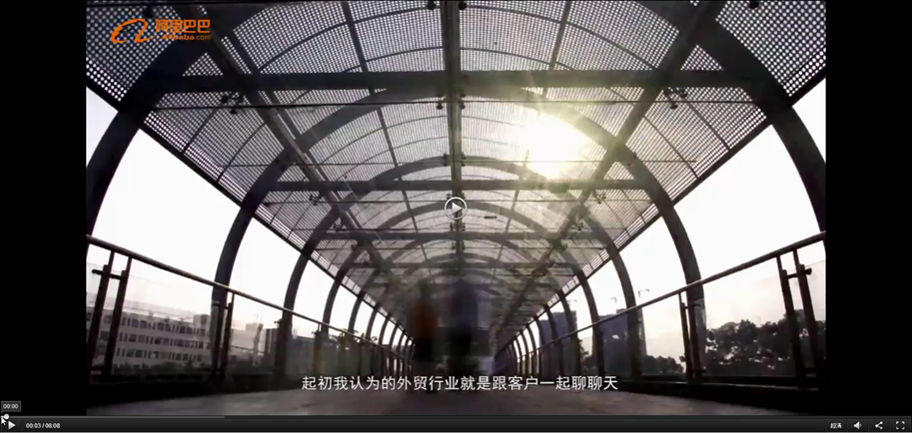
阿里巴巴百城千校計畫宣傳影片
致理科大是阿里巴巴在台灣合作的
第一所科技大學
請移動滑鼠點擊上方開始播放

Slide 6


「阿里巴巴在致理」
實習媒合說明會
日期：
104年12月3日（星期四）
時間：
上午10時30分
地點：
綜合教學大樓1樓表演廳

Slide 7
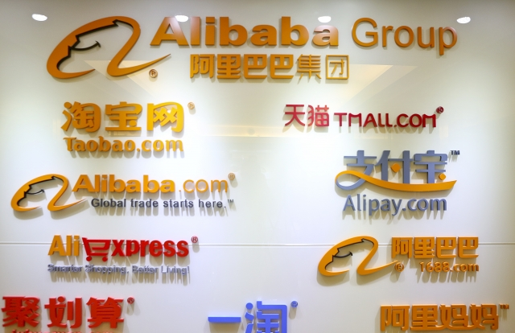
歡迎同學加入
阿里巴巴的行列！

Slide 8
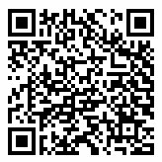
心動不如馬上行動！
「阿里巴巴在致理」實習媒合說明會報名
立即點選報名網址：
http://goo.gl/forms/WidrD787RD
QR Code掃瞄報名：

